Slide 1
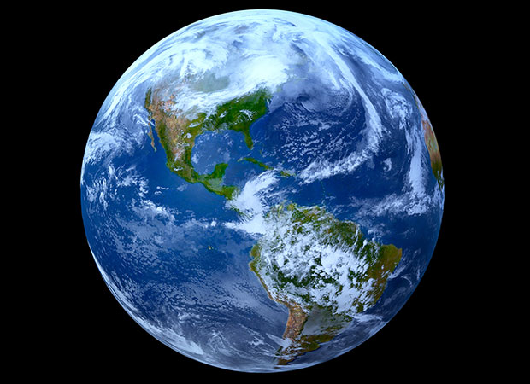
DAN PLANETA ZEMLJE
Dan planeta Zemlje (Earth Day) obilježava se 22. travnja u više od 150 zemalja diljem svijeta.
U Hrvatskoj se Dan planeta Zemlje organizirano obilježava od 1990. godine.

Slide 2
DAN PLANETA Zemlje, 22. travnja, prigoda je da se cjelokupno svjetsko stanovništvo sjeti da imamo samo jedan planet, da ne služi samo nama i da smo ga na uporabu posudili od budućih naraštaja.
Dom za sedam milijardi ljudi
Na Zemlji ima pet oceana i 140 mora
Na sedam kontinenata smješteno je 196 država i otprilike 250 000 gradova.
Zemlja nam pruža temelje za život, ona nas hrani, njen zrak udišemo, vodu pijemo, u njenoj prirodi uživamo.

Slide 3
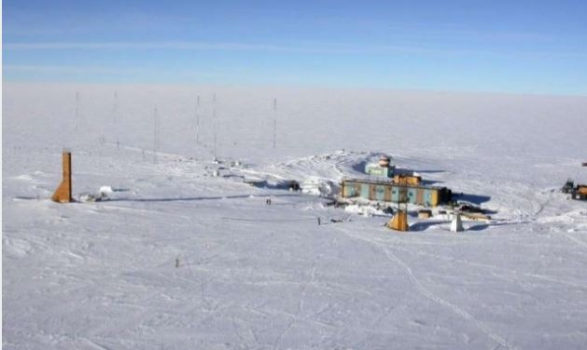
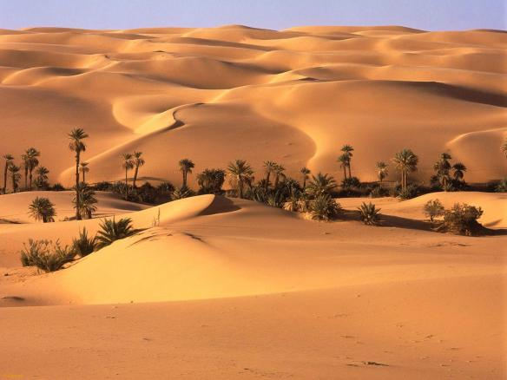
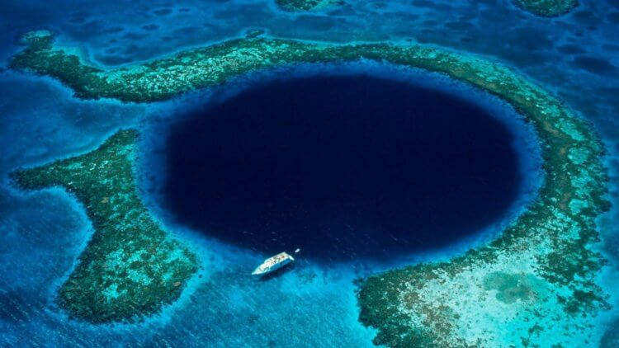
ČUDESNA ZEMLJA
Najhladnije mjesto na zemlji je Vostok na Antarktiku
1983. Godine izmjereno je -89 stupnjeva Celzijusa
Najtoplije mjesto na zemlji je El-Azizia u Libiji (Afrika)
1922. Godine izmjereno je 58 stupnjeva Celzijusa
Najdublje mjesto na Zemlji je Marijanska brazda u Tihom oceanu.

Slide 4
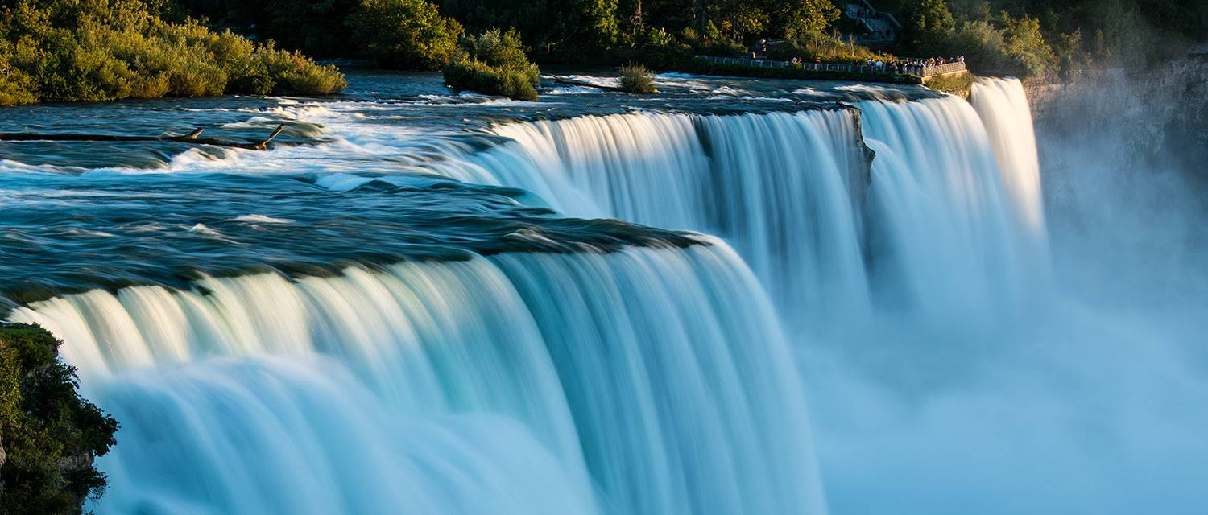
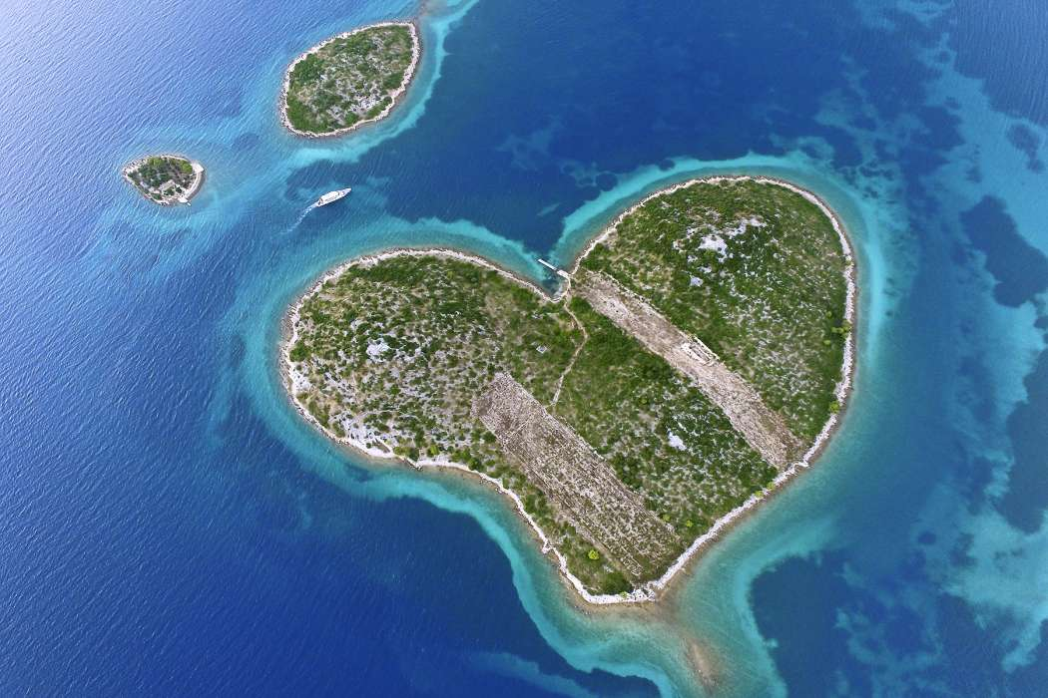
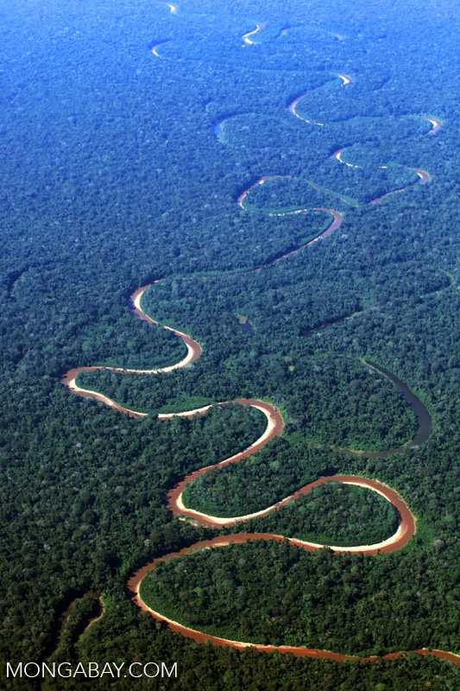
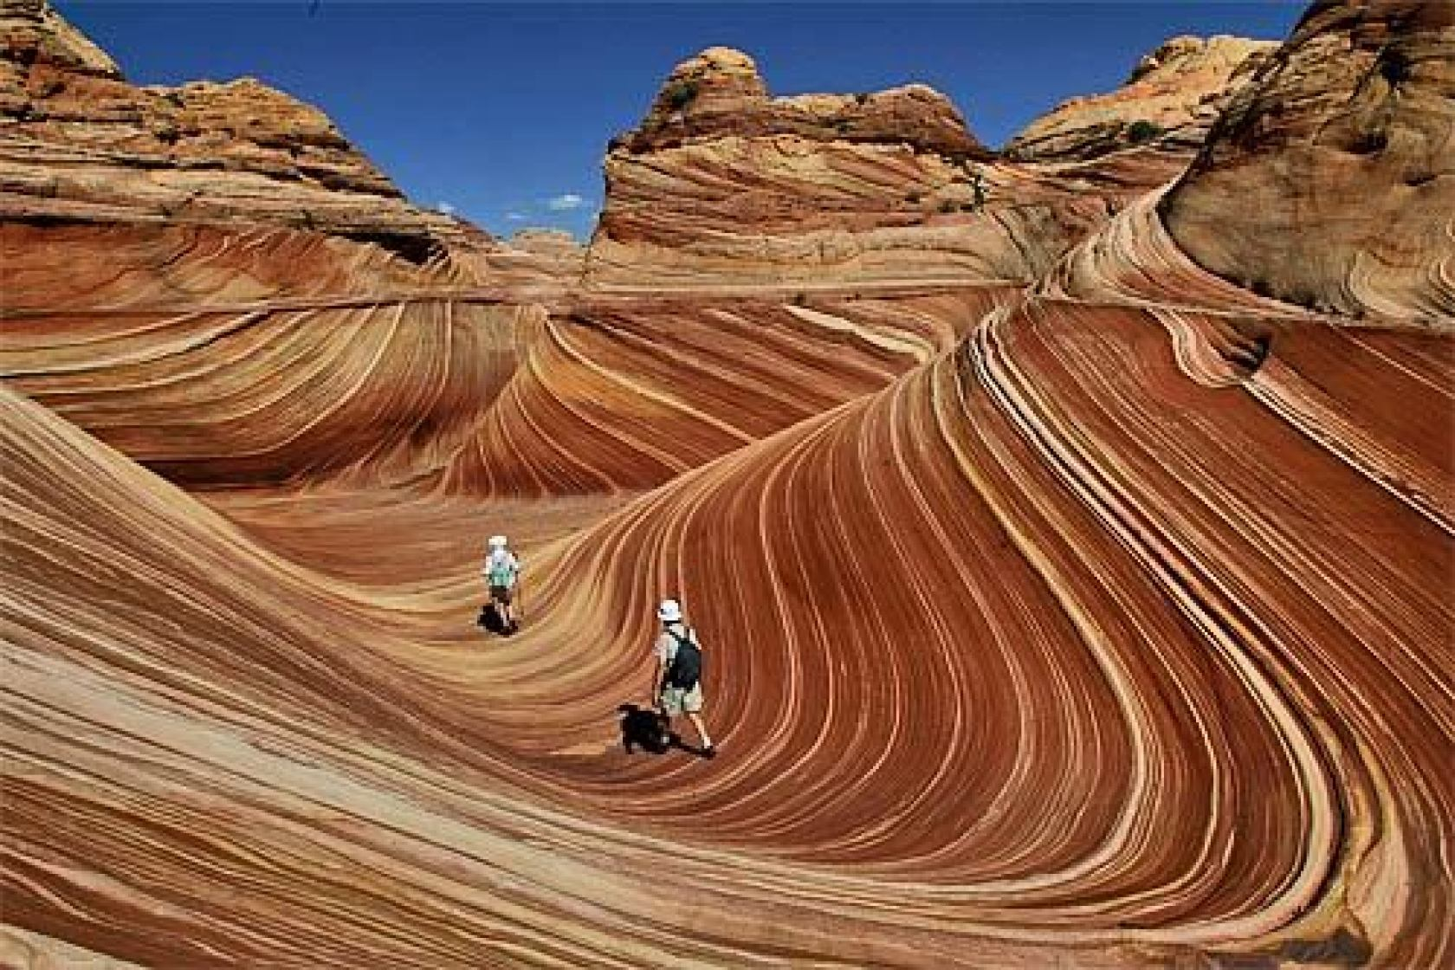

Slide 5
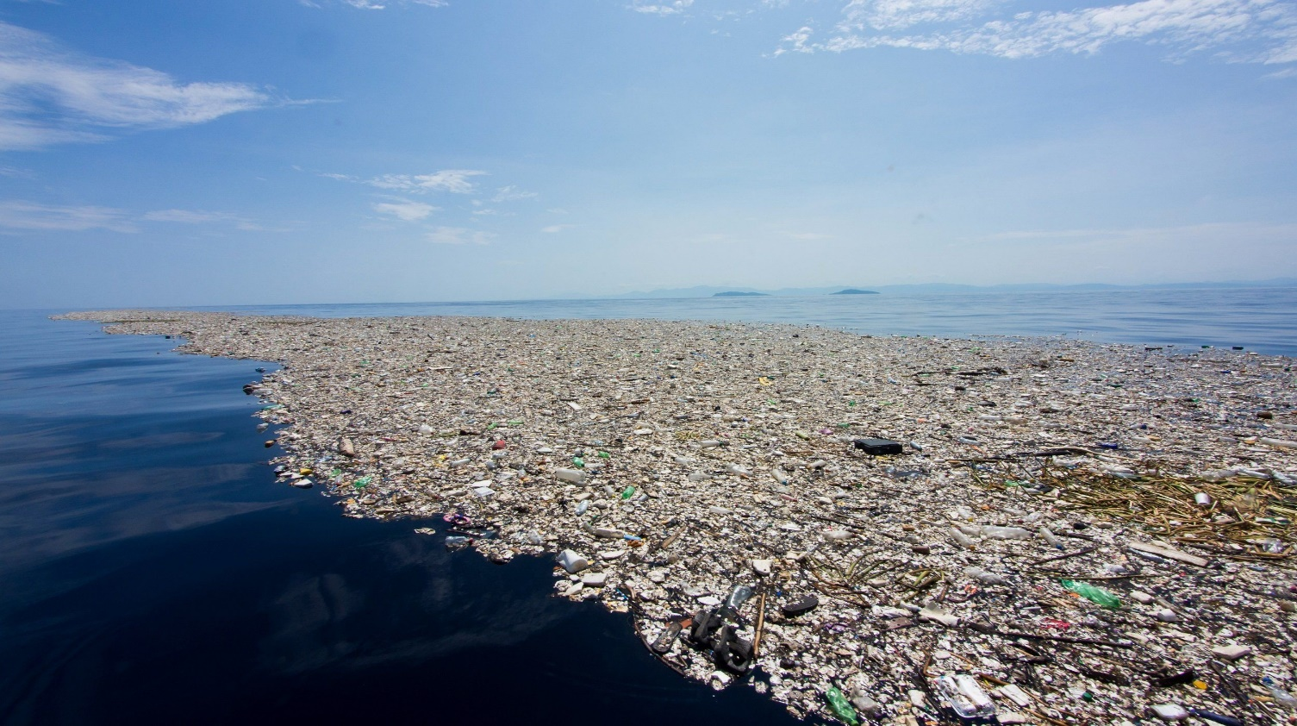
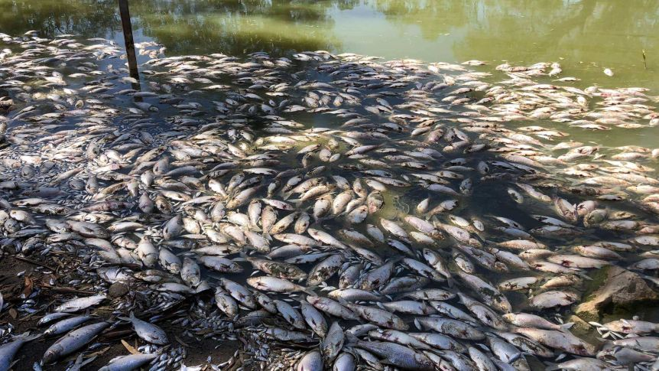
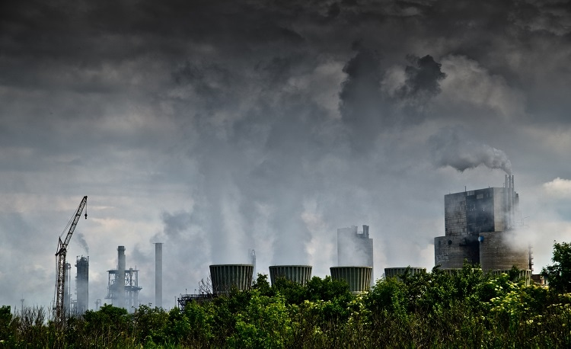
ZEMLJA DANAS
“Otok smeća” koji pluta u oceanu
veličine države Texas
jedan od nekoliko
Pomor riba u zagađenim vodama
Otrovni plinovi iz tvornica

Slide 6
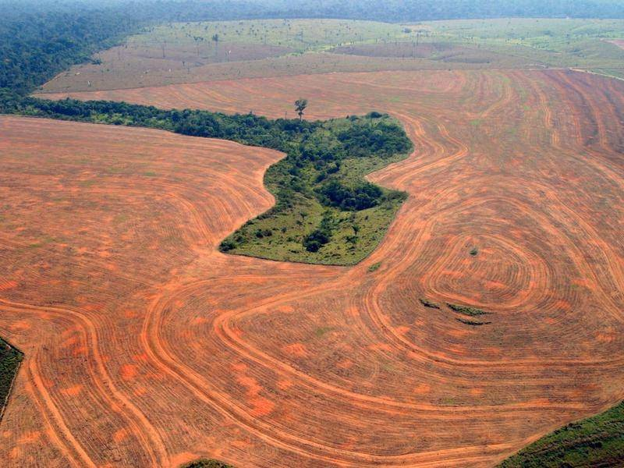
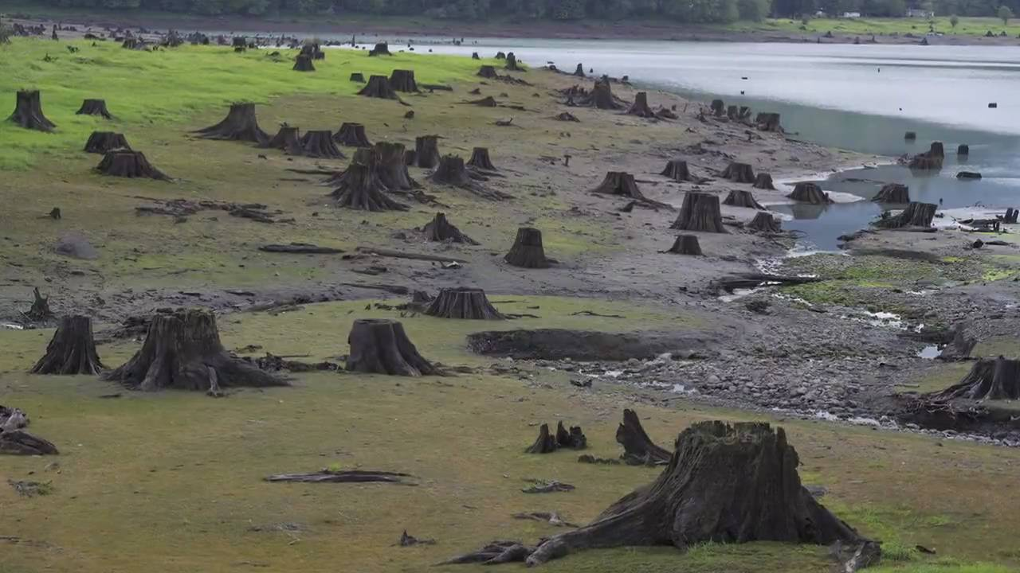
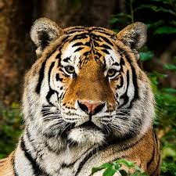
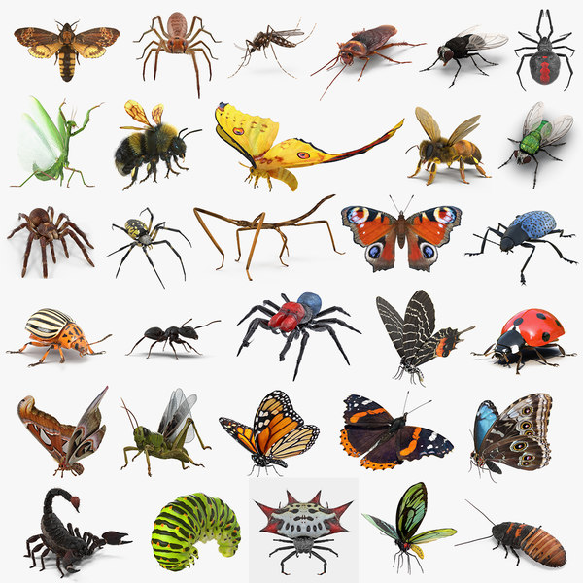
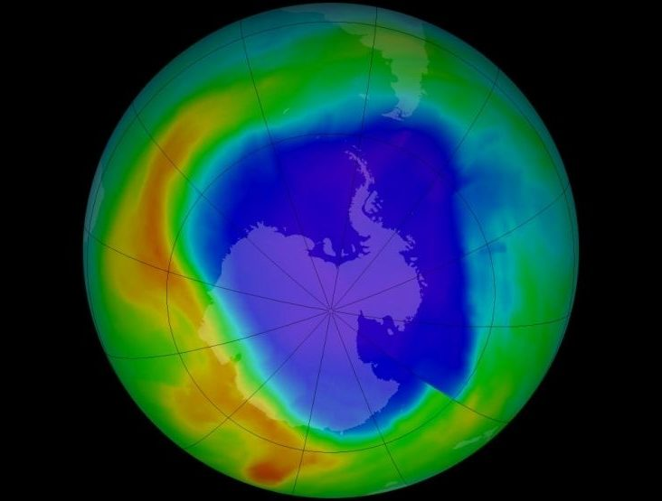
Prekomjerna sječa šuma
Ubrzani nestanak brojnih životinjskih vrsta
Ozonske rupe

Slide 7
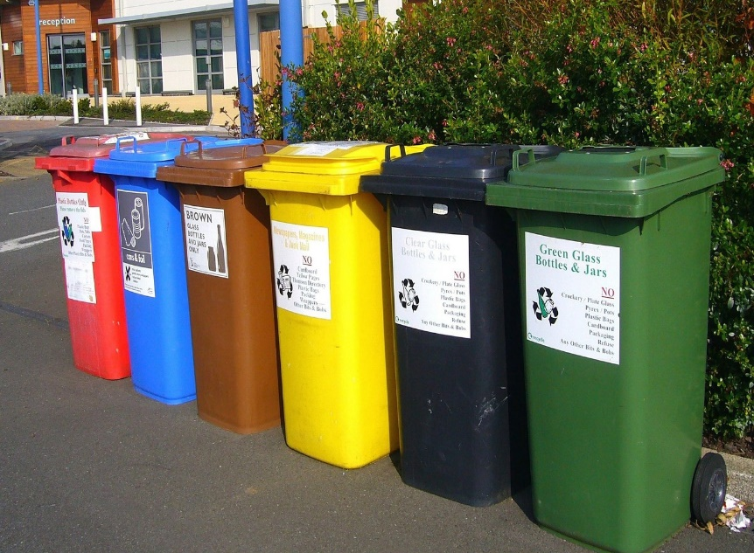
Što ja mogu učiniti
Odvajati otpad za recikliranje –papir,plastiku,staklo
Štediti vodu—ne trošiti više vode nego što je potrebno
Štediti električnu energiju-gasiti svjetla tamo gdje nisu potrebna
Koristiti uređaje koji troše manje energije
Hodati,voziti bicikl-što manje koristiti autobus
Ne bacati staru odjeću I igračke-pokloniti,razmjeniti
Ne bacati smeće na ulici
Počistiti iza svog psa
Poticati druge da čine to isto

Slide 8
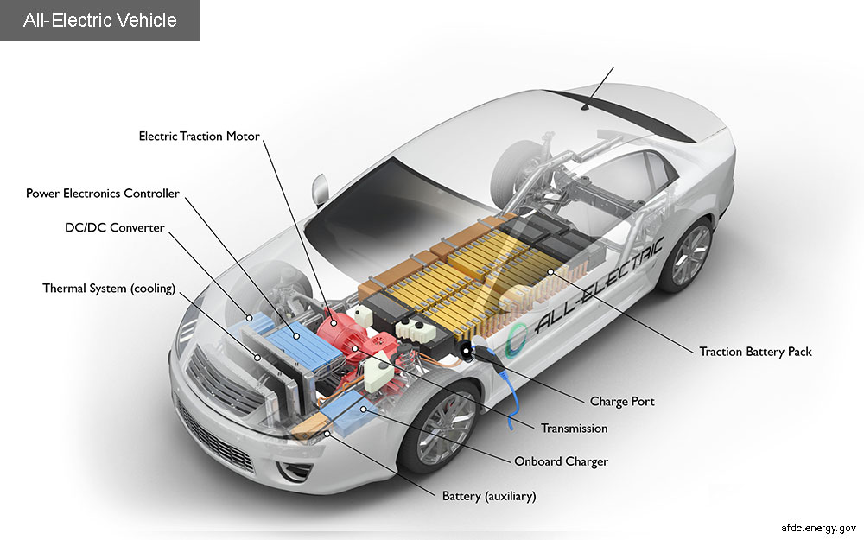
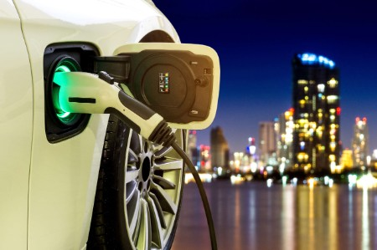
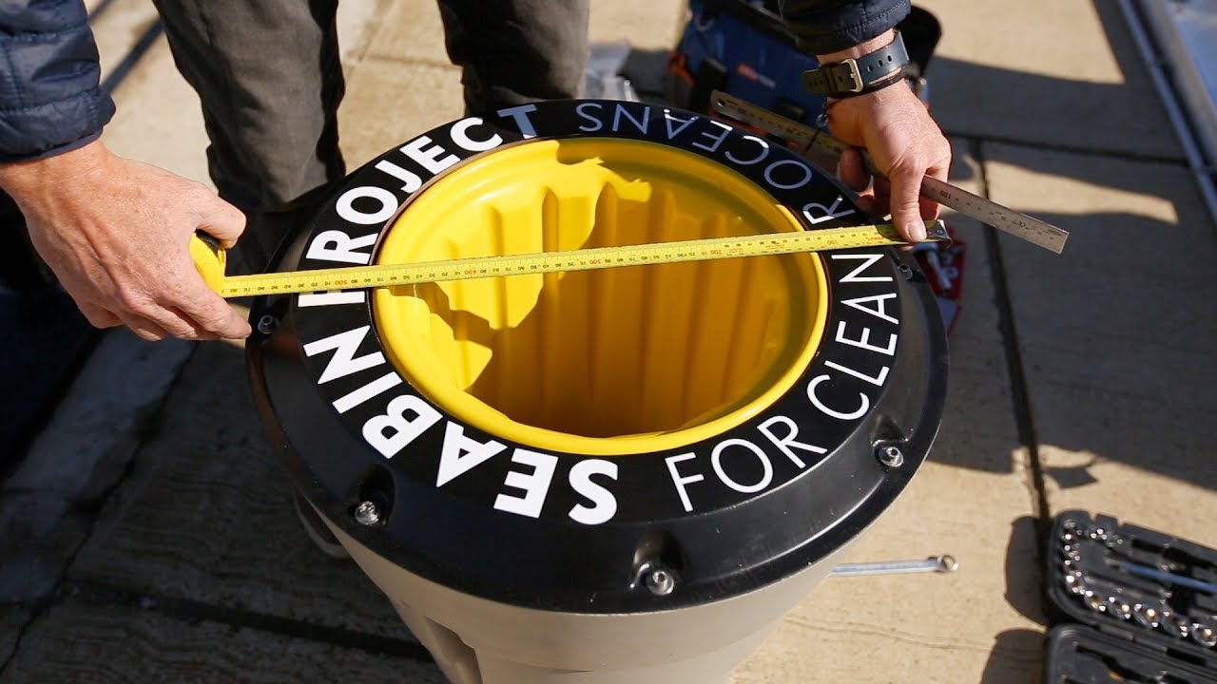
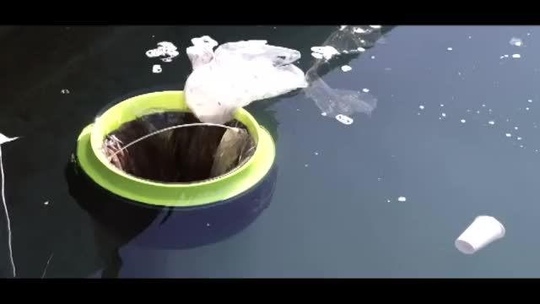
Što znanost može učiniti
Električni automobili
Studije potvrđuju da su električna vozila uistinu manje štetna od onih s klasičnim motorima na fosilna goriva.
“Seabin project” za čišćenje oceana
Djeluje tako što stvara protok vode koji prolazi kroz kantu, donoseći i plutajuće smeće koje se zatim hvata u mrežastu vrećicu, a čista voda se vraća

Slide 9
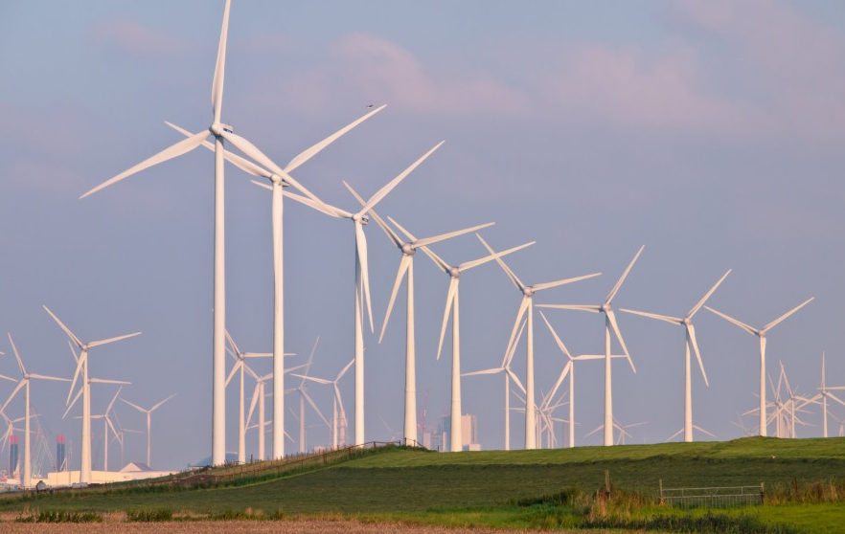
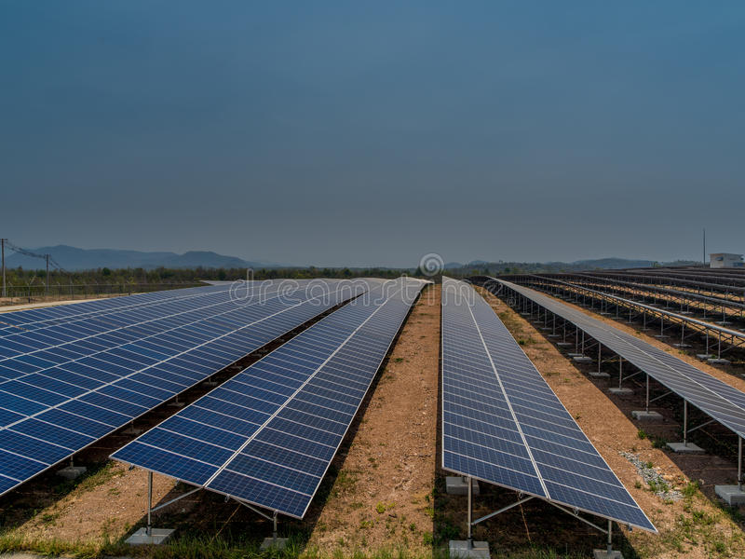
Obnovljivi izvori energije
Obnovljivi izvori energije dostupni su u obliku sunčeve energije, energije vjetra, geotermalne energije (podzemna voda, tlo) te okolišni zrak. Za razliku od fosilnih goriva ima ih u neograničenim količinama i ne naplaćuju se.
Energija vjetra
Energija sunca

Slide 10
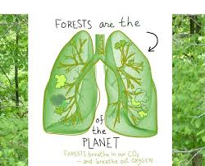
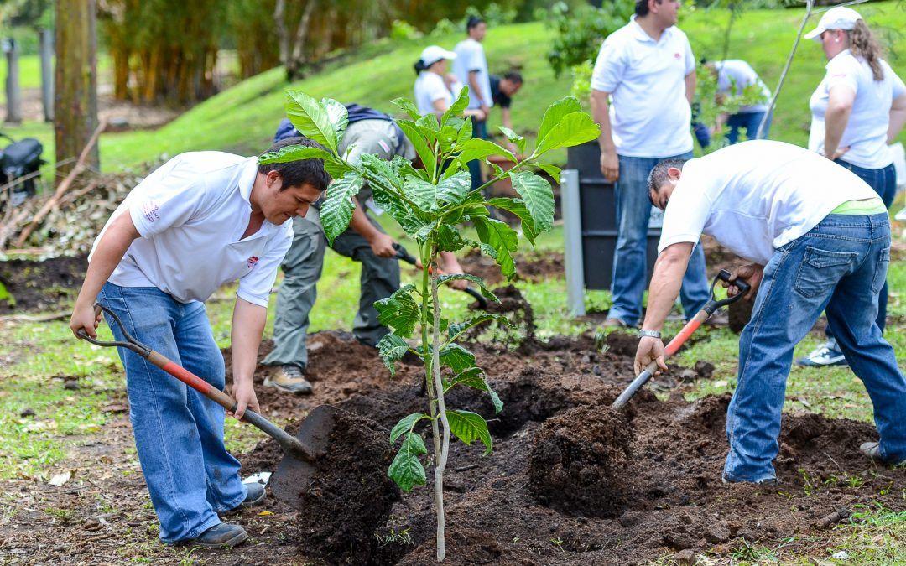
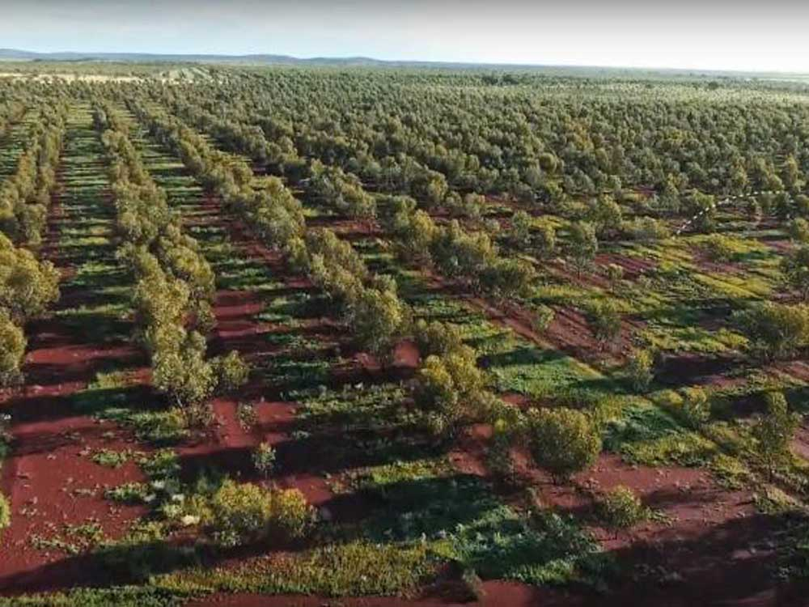
Pošumljavanje
Prema nekim znanstvenicima, sadnja drveća je najučinkovitiji način za smanjenje emisija CO2 i borbu protiv klimatskih promjena
Šume apsorbiraju gotovo 10 % ukupnih emisija stakleničkih plinova na području Europe

Slide 11
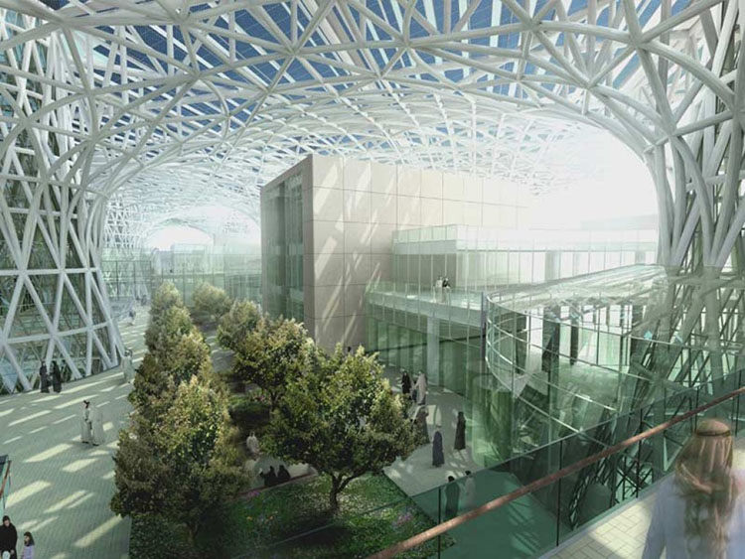
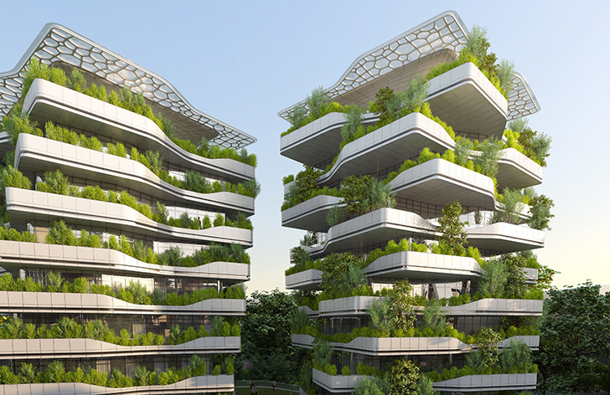
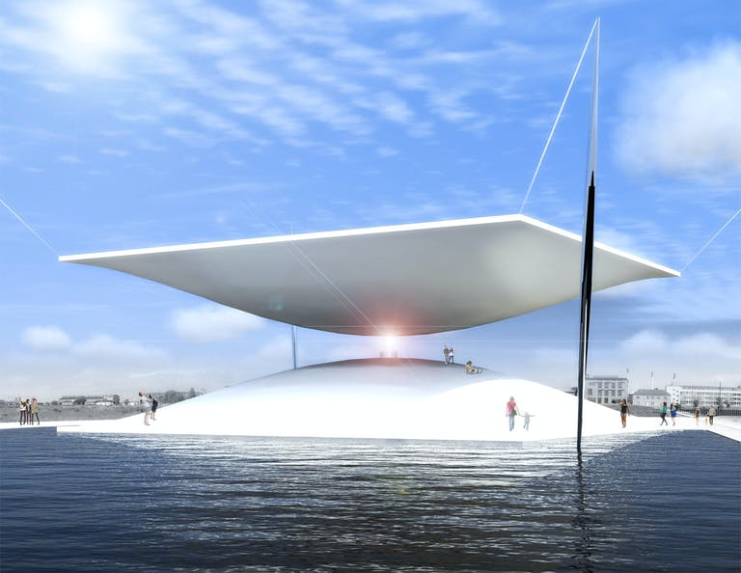
Možda neka bolja budućnost

Slide 12
“Čuvajmo Zemlju i prirodu na njoj, jer ih nismo naslijedili od svojih djedova i očeva, nego smo ih posudili od svojih potomaka.”
“Priroda je velika, a čovjek je malen.”
“Neka nas priroda pouči o svom radu, jer ide uvijek najkraćim i najbržim putem.”
“Postoji izvrstan učitelj, ako ga razumijemo: to je priroda.”

Slide 13
Petar smoljanović 7.C

